Slide 1

CONSERVATOIRE NATIONAL DES ARTS ET METIERS
LIBAN – BEYROUTH
JUNIT
Présenté par
Romy Joseph Ephrem
780n
Février, 2018

Slide 2
PLAN
Introduction
La raison de tester
Definition du JUNIT
Méthodes de fonctionnement
Avantages de JUNIT

Slide 3
Introduction
JUNIT
*Framework de tests de régression
xUnit
*Premier outil de test automatisé pour Smalltalk
JUNIT
*Outil standard pour le développement piloté par les tests en Java
*Efficace, open source, integrated (integré)
*Écrit par Erich Gamma et Kent Beck au milieu des années 90
*développés pour beaucoup d'autres langages (Perl, C ++, Python, Visual Basic, C #, ...)

Slide 4
Les raisons de tester
Prouver des caractéristiques en effectuant des tests automatisés
Prouver que le logiciel fonctionne toujours (puisqu'il est déjà testé)
Qualité
Trouver un maximum de bug pour sécuriser le logiciel
Conserver leurs valeurs au fil du temps
Notes:
Alors, porquoi tester?

Slide 5

Définition du JUNIT
Un framework:
Pour le développement des tests unitaires
Repose sur des assertions qui testent les résultats attendus
Permet de créer une suite de tests
Open source pour le développement et l'exécution de tests unitaires automatisables
Des applications pour permettre l'exécution des tests et afficher les résultats
Notes:
Donc , C’est quoi JUNIT
pt3-Les suites de tests : ensemble complet de tests exécutés a tout moment

Slide 6
Définition du JUNIT
Framework de test fournissant des outils pour
assertions
Tests en cours
JUNIT philosophie
Laissez les développeurs écrire des tests
Rendez-le facile et indolore
agrégation de tests (suites)
rapports de résultats
Testez tôt et testez souvent
Notes:
Que fournis JUNIT ? Et Quel est sa philosophie

Slide 7
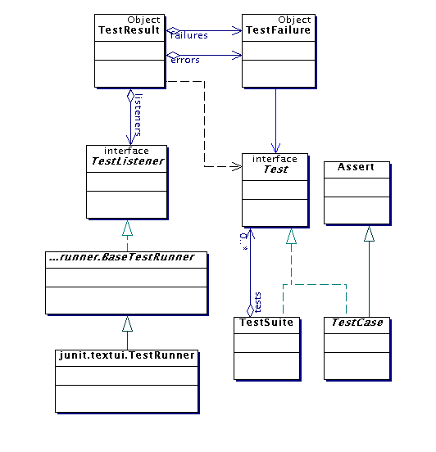
Vue Architecturale
Notes:
Le framework de test Junit:
1-est un paquet de classes
2-permet d'écrire des tests pour chaque méthode et exécuter facilement ces tests
3-TestRunner exécute des tests et des rapports TestResults
4-permet de testez une classe en développant la classe abstraite TestCase
5- permet d’écrire des cas de test, vous devez connaître et comprendre la classe Assert

Slide 8
Types de tests
testCase -> répond à la question: "Qu’est-ce qu’on veut tester?
-> définir les éléments qu’on veut valider pour assurer que le système fonctionne.
2. testSuite-> collection de “testcase”
-> si vous avez plusieurs classes de test, vous pouvez les combiner dans une suite de tests. L'exécution d'une suite de tests exécute toutes les classes de test dans cette suite dans l'ordre spécifié
Notes:
On distingue 2 grands types de tests

Slide 9
Méthodes de fonctionnement
Avec JUnit, l'unité de test est une classe dédiée qui regroupe des cas de tests.
Ces cas de tests exécutent les tâches suivantes :
création d'une instance de la classe et de tout autre objet nécessaire aux tests
appel de la méthode à tester avec les paramètres du cas de tests
comparaison du résultat attendu avec le résultat obtenu : en cas d'échec, une exception est levée

Slide 10
Cas d’un test
C’est un ensemble composé de trois objets:
Un état (ou contexte) de départ
Un état (ou contexte) d'arrivée
Un oracle c'est à dire un outil qui va prédire l'état d'arrivée en fonction de l'état de départ et comparer le résultat théorique et le résultat pratique
Notes:
En effe un cas de test :

Slide 11
Techniques pour créer un test
Créer une nouvelle classe avec le nom de la classe à tester suivis du mot test
Cette classe hérite la classe « test Case »
Exemple: public class CalculTest extends TestCase{ }

Slide 12
Application
Etape 1 :
Choix d'un type de test. Dans un premier temps, on ne crée que des TestCase.
Etape 2 :
Pensez à séparer les sources des tests des sources normale, afin de faciliter la création d'un .jar pour votre client
Etape 3, facultative :
Les racines des méthodes à tester peuvent être auto-générées
Notes:
etape1-car Les TestSuite permettent seulement de rassembler des TestCase et d'autres TestSuite.
etape2- qui ne contienne pas les tests unitaires

Slide 13
Méthodes héritées de la classe junit.framework.Assert
Méthode | Rôle
assertEquals() | Vérifier l'égalité de deux valeurs de type primitif ou objet (en utilisant la méthode equals()).
assertFalse() | Vérifier que la valeur fournie en paramètre est fausse
assertNull() | Vérifier que l'objet fourni en paramètre soit null
assertNotNull() | Vérifier que l'objet fourni en paramètre ne soit pas null
Notes:
Assert equals: il existe de nombreuses surcharges de cette méthode pour chaque type de primitif

Slide 14
Méthodes héritées de la classe junit.framework.Assert
Méthode | Rôle
assertSame() | Vérifier que les deux objets fournis en paramètre font référence à la même entité. Exemples identiques : assertSame("Les deux objets sont identiques", obj1, obj2); assertTrue("Les deux objets sont identiques ", obj1 == obj2);
assertNotSame() | Vérifier que les deux objets fournis en paramètre ne font pas référence à la même entité
assertTrue() | Vérifier que la valeur fournie en paramètre est vraie
fail([message]) | Laissez la méthode échouer. Le paramètre de message est facultatif.
Notes:
Fail : peut etre utilisé pour verifier qu’une certaine partie du code n’est pas atteinte ou pour avoir un test défaillant avant que le code test ne soit implémenté. Le parametre de message est facultatif

Slide 15
Annotation
Annotation | Description
@Test public void method() | L'annotation TEST indique que la méthode public auquel il est attaché peut être exécuté comme un cas de test.
@Before public void method() | L'annotation BEFORE indique que cette méthode doit être exécutée avant chaque test dans la classe, de façon à exécuter certaines conditions préalables nécessaires pour le test.
@BeforeClass public static void method() | L'annotation BeforeClass indique que la méthode statique à laquelle est attachée doit être exécutée une fois avant tous les tests de la classe.
Notes:
Before class: par exemple se connecter a une base de données.

Slide 16
Annotation
: | Description
@After public void method() | L'annotation After indique que cette méthode est exécuté après l'exécution de chaque test
@AfterClass public static void method() | L'annotation AfterClass peut être utilisé lorsqu'une méthode doit être exécutée après l'exécution de tous les tests dans une classe.
@Ignore public static void method() | L'annotation Ignorer peut être utilisé lorsque vous souhaitez désactiver temporairement l'exécution d'un test spécifique.
Notes:
@after :(par exemple réinitialiser certaines variables après l'exécution de chaque test, supprimer des variables temporaires, etc.)
@ignore Chaque méthode qui est annotée avec @ignore ne sera pas exécuté.

Slide 17
Résumés des méthodes
Méthode | Description
Int countTestCases() | Compte le nombre de cas de test exécutés par exécution (résultat TestResult).
protected createResult() | Crée un objet TestResult par défaut
getName() | Obtient le nom d'un TestCase
Run() | Une méthode pratique pour exécuter ce test, en collectant les résultats avec un objet TestResult par défaut.

Slide 18
Résumés des méthodes
Méthode | Description
Void run(TestResult result) | Exécute le test case et collecte les résultats dans TestResult.
Protected void setUp() | Configure the fixture par exemple, ouvrez une connexion réseau
Protected void tearDown() | Détruit the fixture par exemple, fermez une connexion réseau..

Slide 19
Avantages
Réduire le nombre total de « bugs »dans le code fourni.
Rendre le code beaucoup plus facile à maintenir et à réfactoriser.
Assurer que le code répond toujours aux besoins même après d'éventuelles modifications.

Slide 20
Merci pour votre attention

